Slide 1
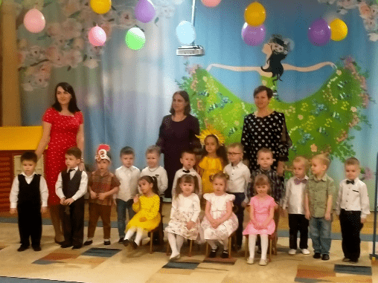
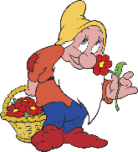
муниципальное бюджетное дошкольное образовательное учреждение
детский сад «Чебурашка» г. Волгодонска
Творческий отчет младшей группы №5
«Гномики»
за 2022 – 2023 уч.год
Воспитатели: Фреер Ю. А., Асварова М. А.

Slide 2
Уважаемые родители!
Поздравляем вас с успешным окончанием учебного года!
Хочется, чтобы окончание года было приятным и запоминающимся.
Мы хотим вам рассказать о том, как мы жили в этом году, что было в нашей жизни интересного, веселого и грустного,
чему мы научились!

Slide 3
Краткая характеристика группы
Списочный состав группы 26 ребёнка:
7 девчонок-хохотушек
19 храбрых мальчишек
Средняя посещаемость группы 16 человек

Slide 4
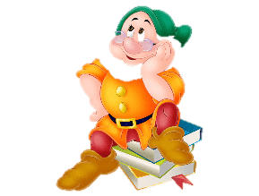
Образовательная деятельность осуществлялась последующим направлениям:
Социально-
коммуникативное
развитие
Речевое
развитие
Образовательные
области
ОБРАЗОВАТЕЛЬНЫЕ
ОБЛАСТИ
Познавательное
развитие
Художественно-
эстетическое
развитие
Физическое
развитие

Slide 5
Дети научились
Сформировались представления о сенсорных эталонах: цветах спектра, геометрических фигурах, отношениях по величине и поддерживать использование их в самостоятельной деятельности (наблюдении, игре- экспериментировании, развивающих и дидактических играх и других видах деятельности).
Сформировались умения внимательно рассматривать картинку, народную игрушку, узнавать в изображенном знакомые предметы и объекты, устанавливать связь между предметами и их изображением в рисунке, лепке; понимать сюжет, эмоционально откликаться, реагировать, сопереживать героям; привлечь внимание к некоторым средствам выразительности.
Развились умения самостоятельно правильно умываться, причесываться, пользоваться носовым платком, туалетом, одеваться и раздеваться при незначительной помощи, ухаживать за своими вещами и игрушками, навыки культурного поведения во время еды, правильно пользоваться ложкой, вилкой, салфеткой.
Развились умение использовать дружелюбный, спокойный тон, речевые формы вежливого общения с взрослыми и сверстниками: здороваться, прощаться, благодарить, выражать просьбу, знакомиться. Обогащать словарь детей за счет расширения представлений о людях, предметах, объектах природы ближайшего окружения.

Slide 6
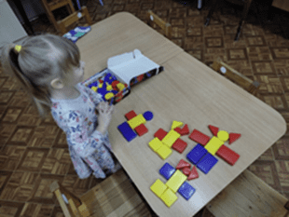
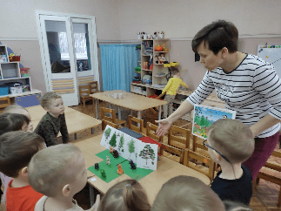
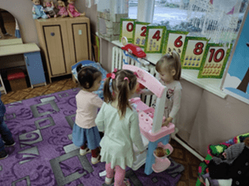
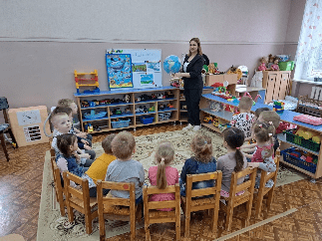
Познавательное развитие
Математическое развитие
Природный мир

Slide 7
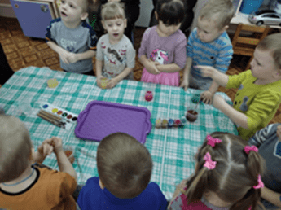
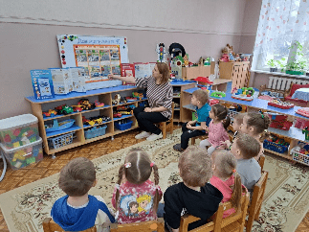
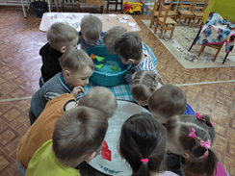
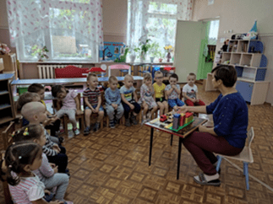
Познавательное развитие
Экспериментирование
ОБЖ

Slide 8
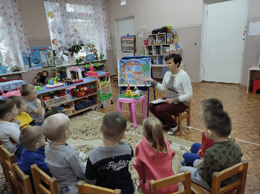
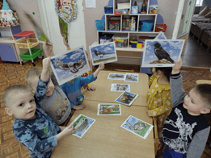
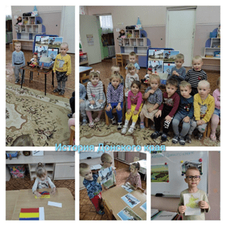
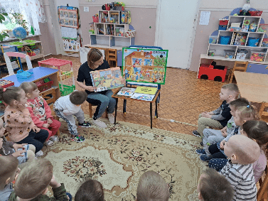
Речевое развитие

Slide 9
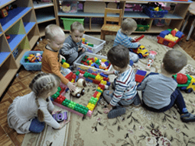
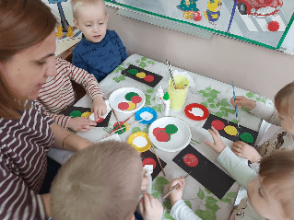
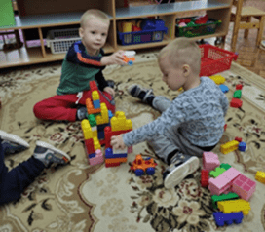
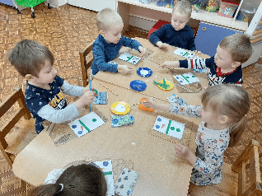
Художественно-эстетическое развитие
Конструирование
Аппликация

Slide 10
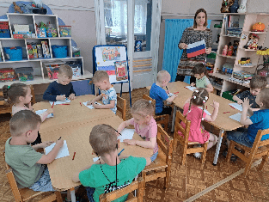
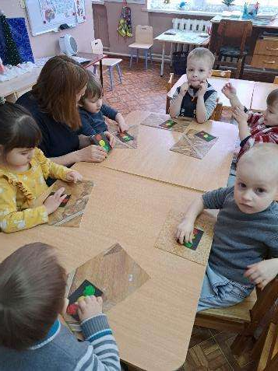
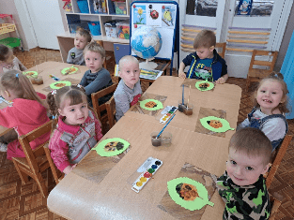
Художественно-эстетическое развитие
Лепка
Рисование

Slide 11
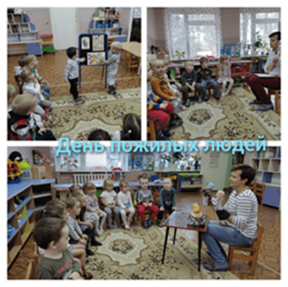
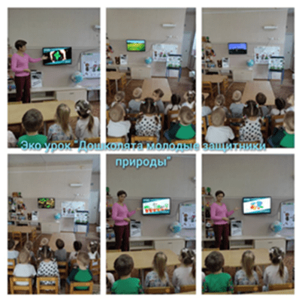
Социально-коммуникативное развитие

Slide 12
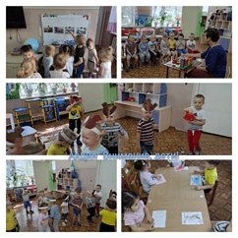
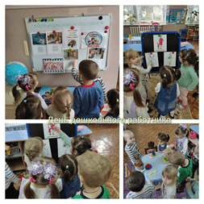

Slide 13
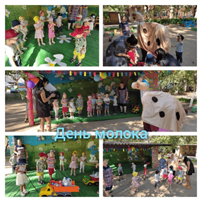
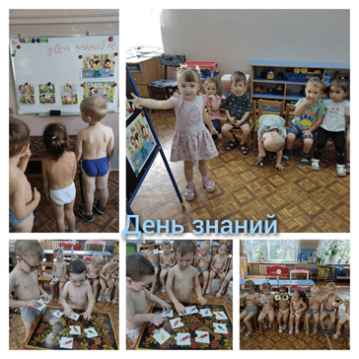

Slide 14
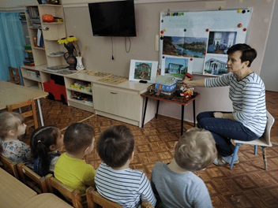
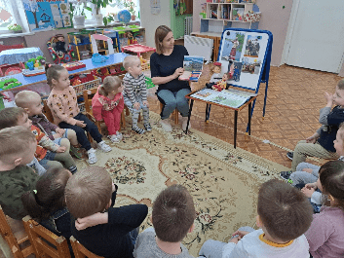
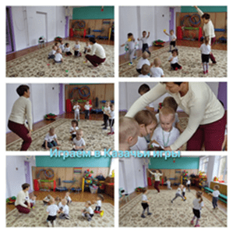
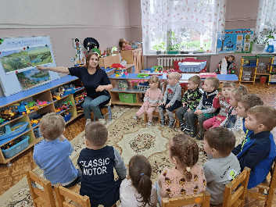
Изучаем Родной край

Slide 15
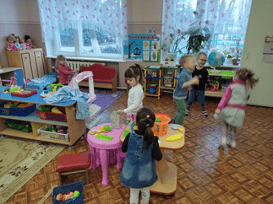
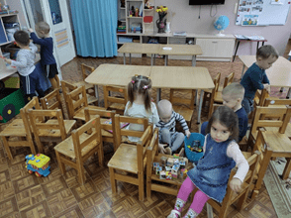
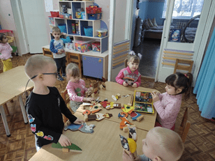
Игровая деятельность

Slide 16
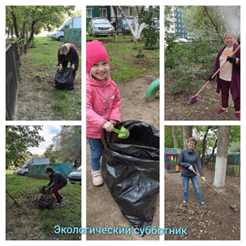
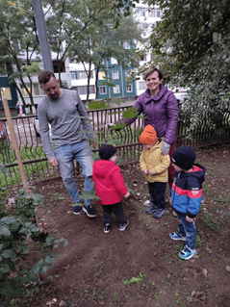
Трудовая деятельность

Slide 17
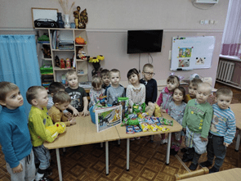
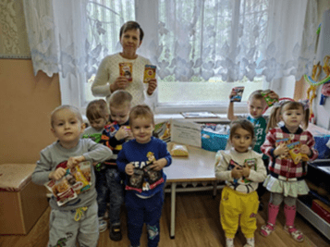
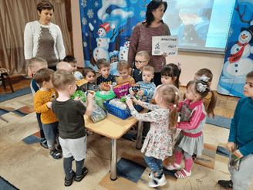
Акция «Доброе сердце»

Slide 18
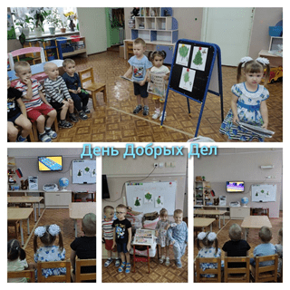
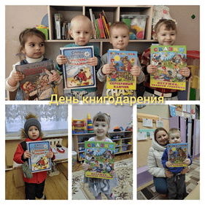
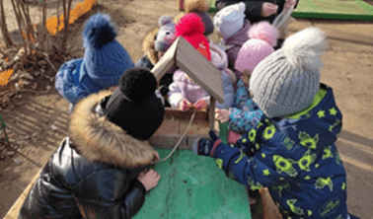

Slide 19
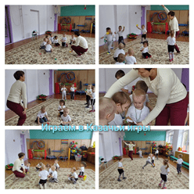
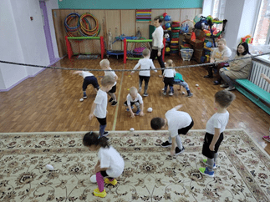
Игры месяца

Slide 20
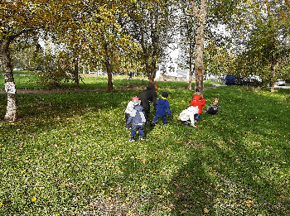
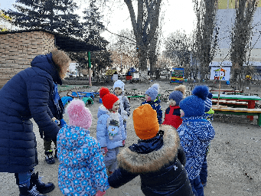
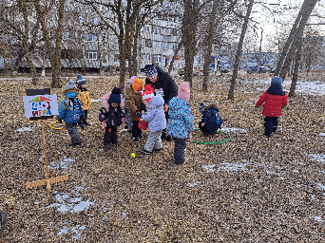
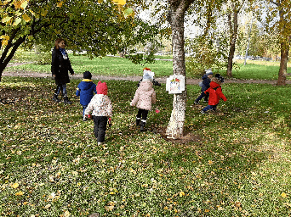
Игра 4D: Дети, Движение, Дружба, Двор

Slide 21
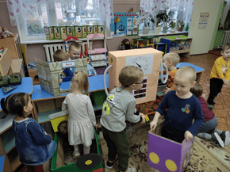
Сюжетно- ролевые игры

Slide 22
Открытое занятие

Slide 23
Спасибо вам большое за помощь и внимание!
Успехов вам и вашим детям!

